Slide 1
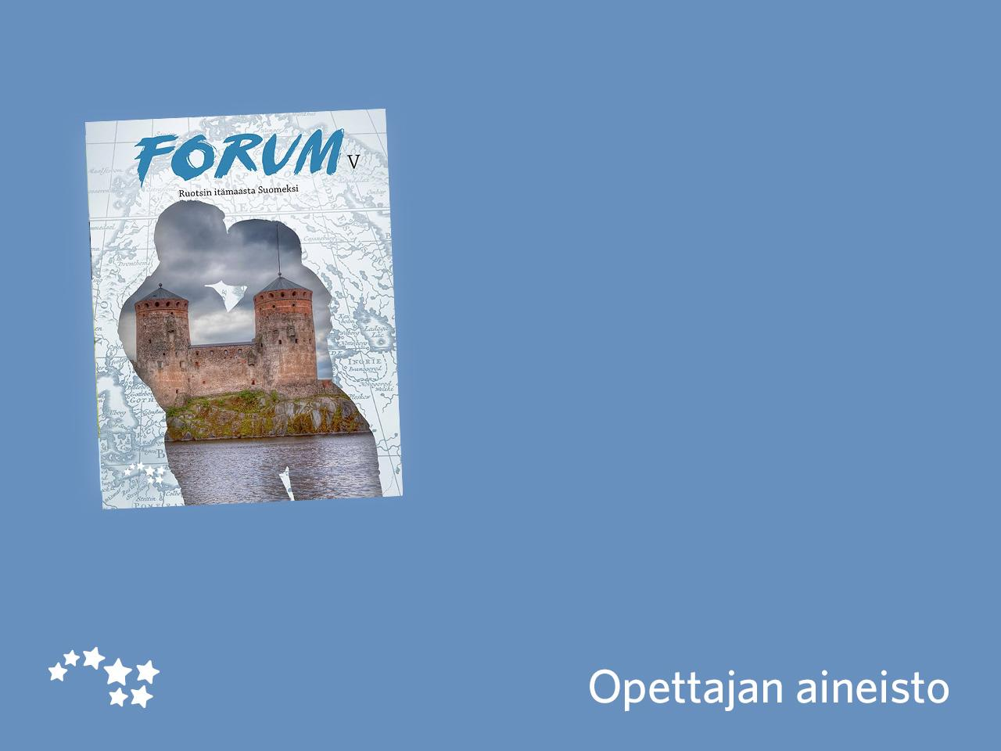
Luku x
Luvun otsikko
Luku 5
Keskiajan suomalainen yhteiskunta ja talous
Eero Järnefeltin Kaski

Slide 2

Eero Järnefeltin Kaski
Katso Ateneumin dokumentti Suomen taiteen tarina – Eero Järnefelt: Kaski, 1893 vuodelta 2017.
Mitä dokumentti kertoo Järnefeltin maalauksesta Kaski?
Arvioi, kuinka totuudenmukaisesti Järnefeltin maalaus esittää kaskenpolton.
Notes:
Ateneum Art Museum: Suomen taiteen tarina – Eero Järnefelt: Kaski, 1893: https://youtu.be/__v1hreo2Tg

